Slide 1

ỦY BAN NHÂN DÂN QUẬN LONG BIÊN
TRƯỜNG MẦM NON HOA SỮA
LĨNH VỰC: PHÁT TRIỂN NHẬN THỨC
ĐỀ TÀI: TÌM HIỂU BIỂN BÁO GIAO THÔNG ĐƯỜNG BỘ

Slide 2

Bé với luật giao thông

Slide 3
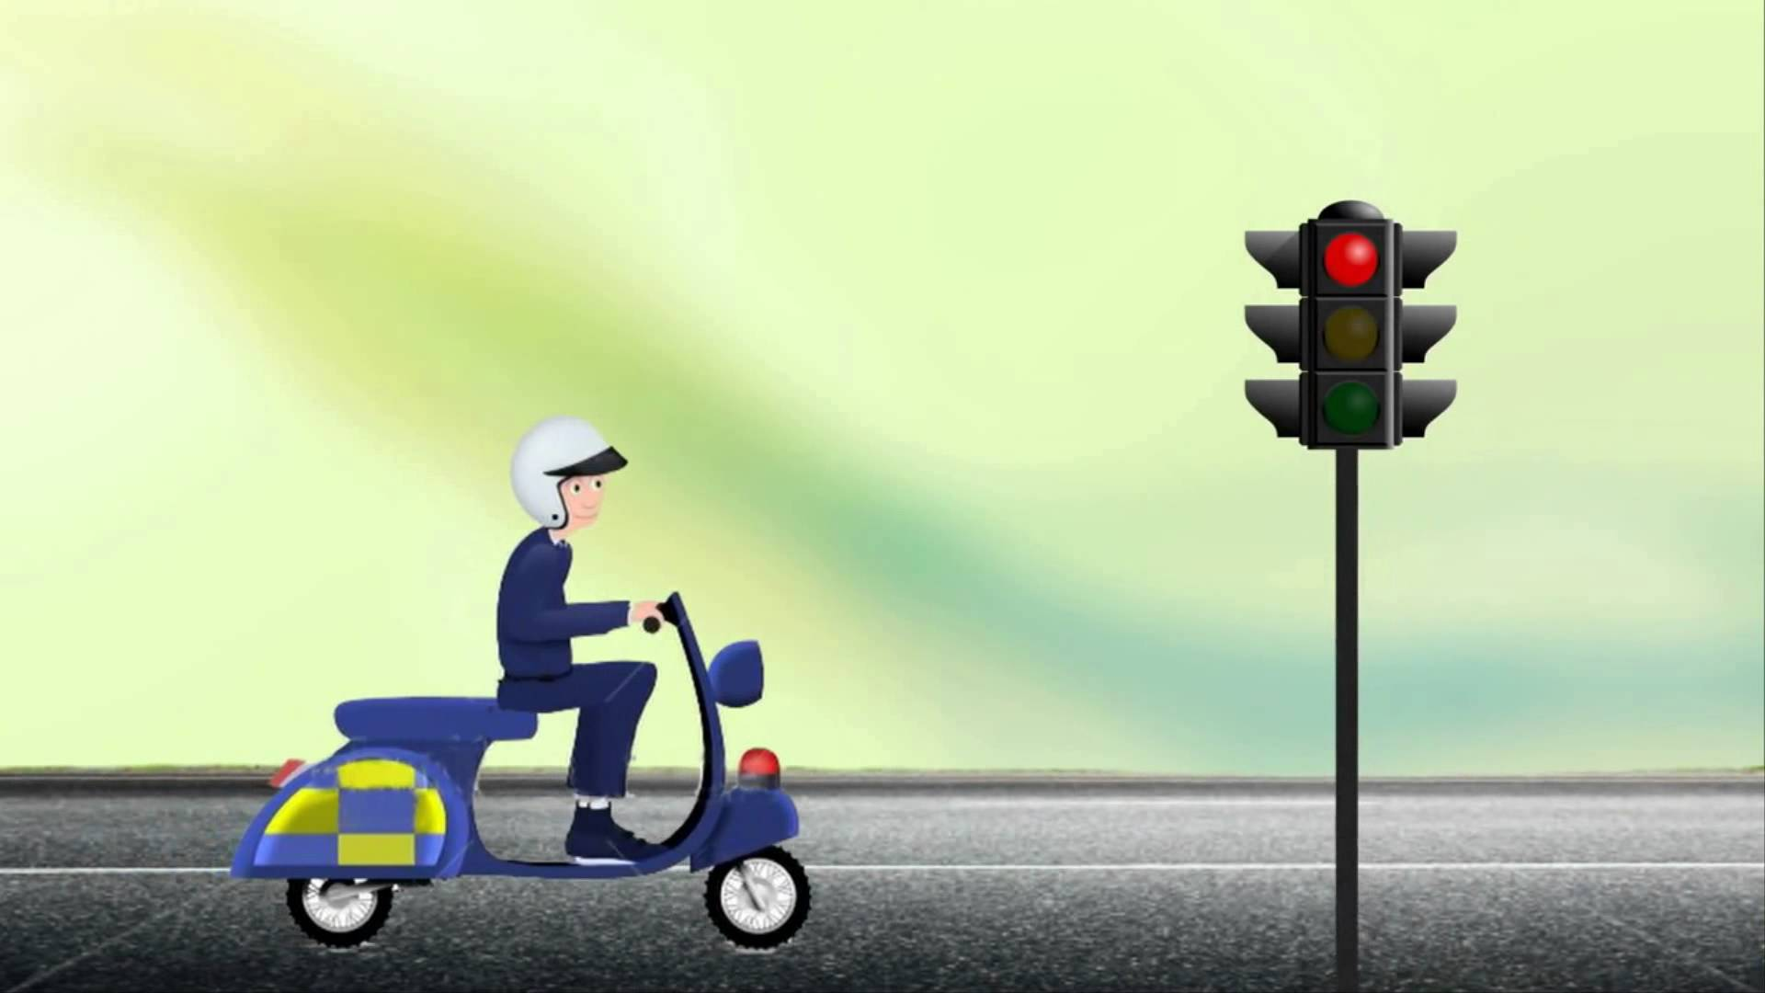
Khi tham gia giao thông trên đường các con phải tuân theo luật lệ giao thông nào?

Slide 4
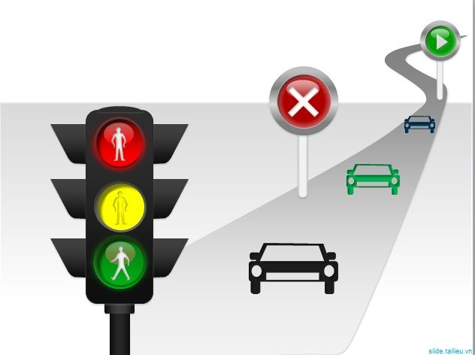
Các con nhớ chấp hành theo tín hiệu đèn giao thông

Slide 5
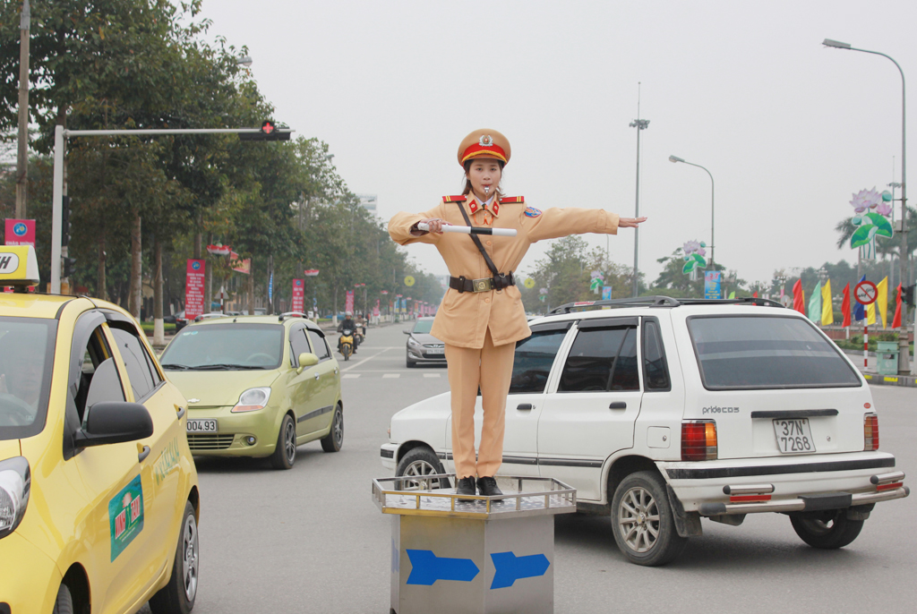
Chấp hành theo sự hướng dẫn của cảnh sát giao thông

Slide 6
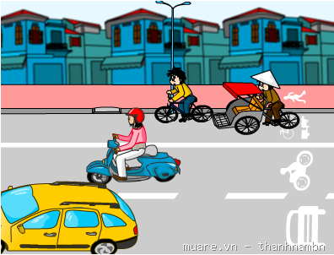
Đi đúng phần đường dành cho mình

Slide 7
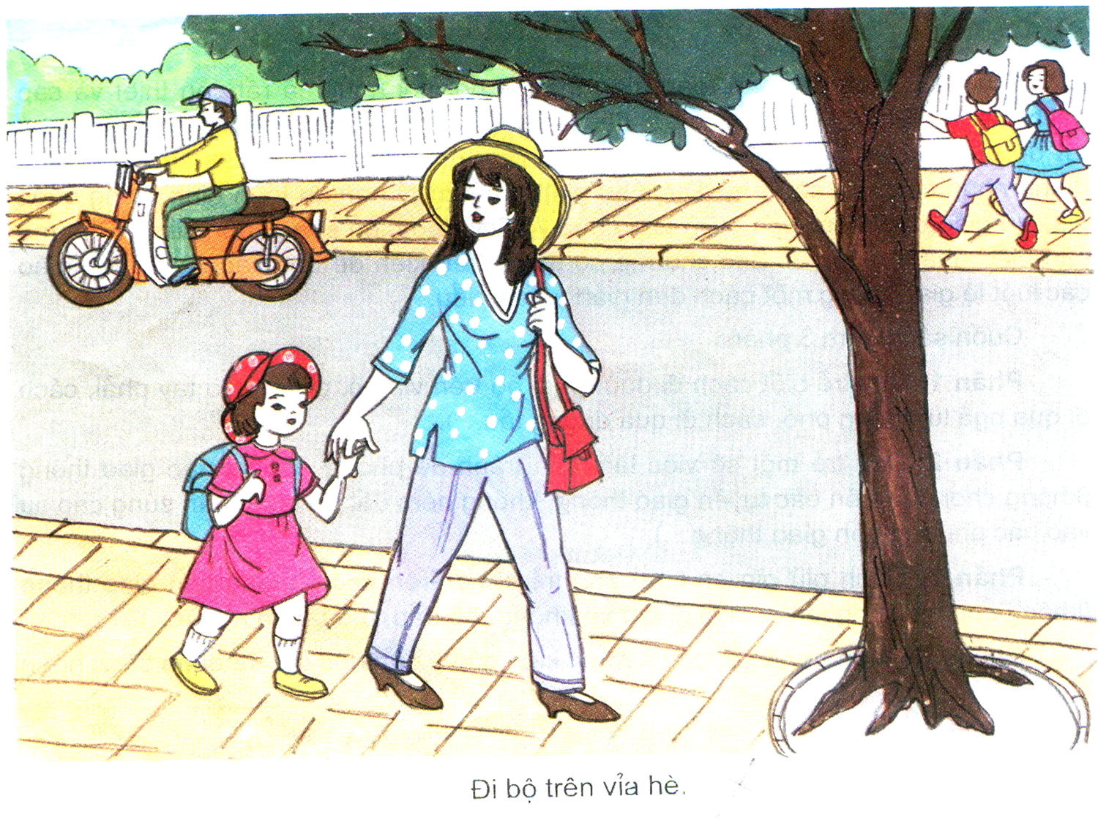
Đi bộ trên vỉa hè

Slide 8
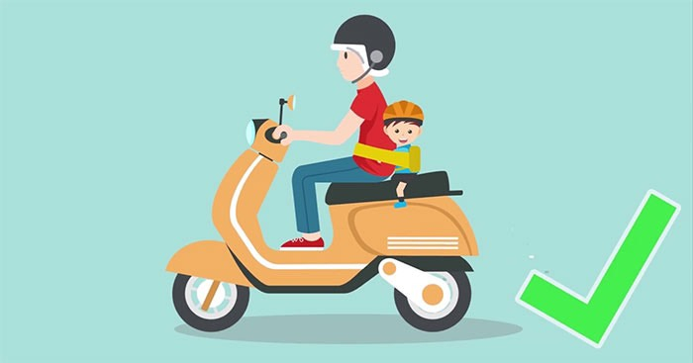
Đội mũ bảo hiểm khi ngồi trên xe máy

Slide 9

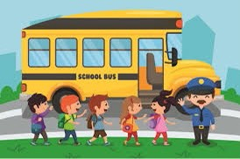
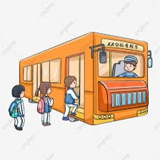
Không chen lấn xô đẩy khi lên xe

Slide 10
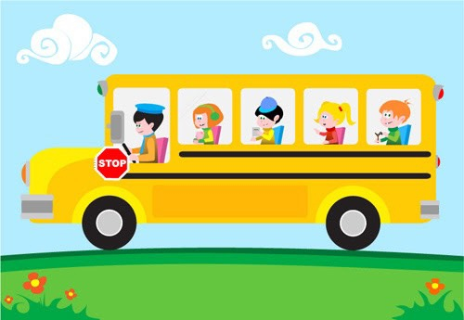
Ngồi trên xe buýt phải ngồi ngay ngắn không thò đầu ra ngoài

Slide 11

Một số loại biển báo giao thông

Slide 12




Biển dành cho người đi bộ
Biển cấm người đi bộ
Biển nhường đường cho người đi bộ
Biển báo dừng lại

Slide 13
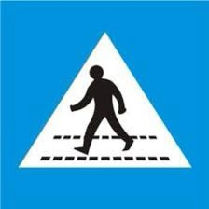


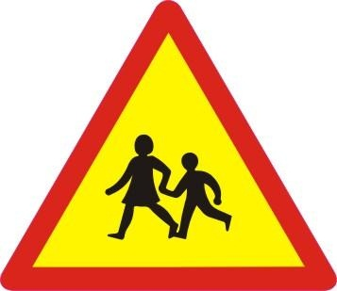
Biển báo người đi bộ sang ngang
Biển báo được phép quay đầu xe
Biển cảnh báo có tàu hỏa
Biển cảnh báo khu vực có trẻ em

Slide 14

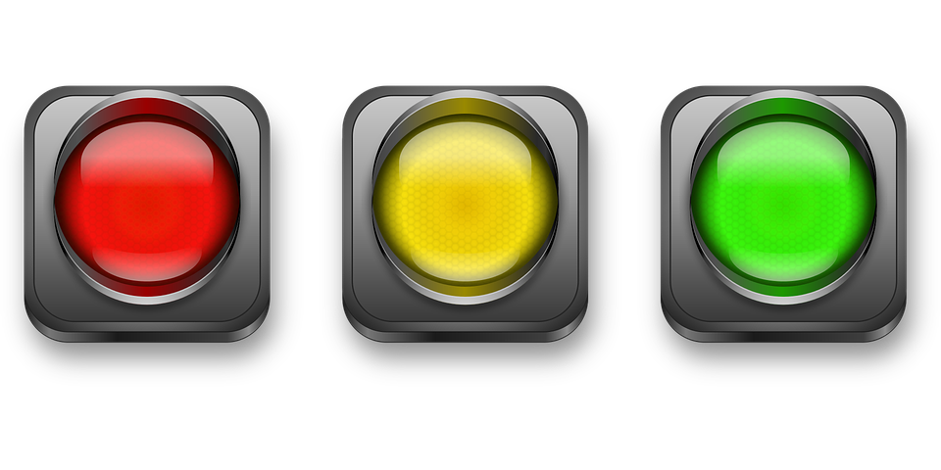
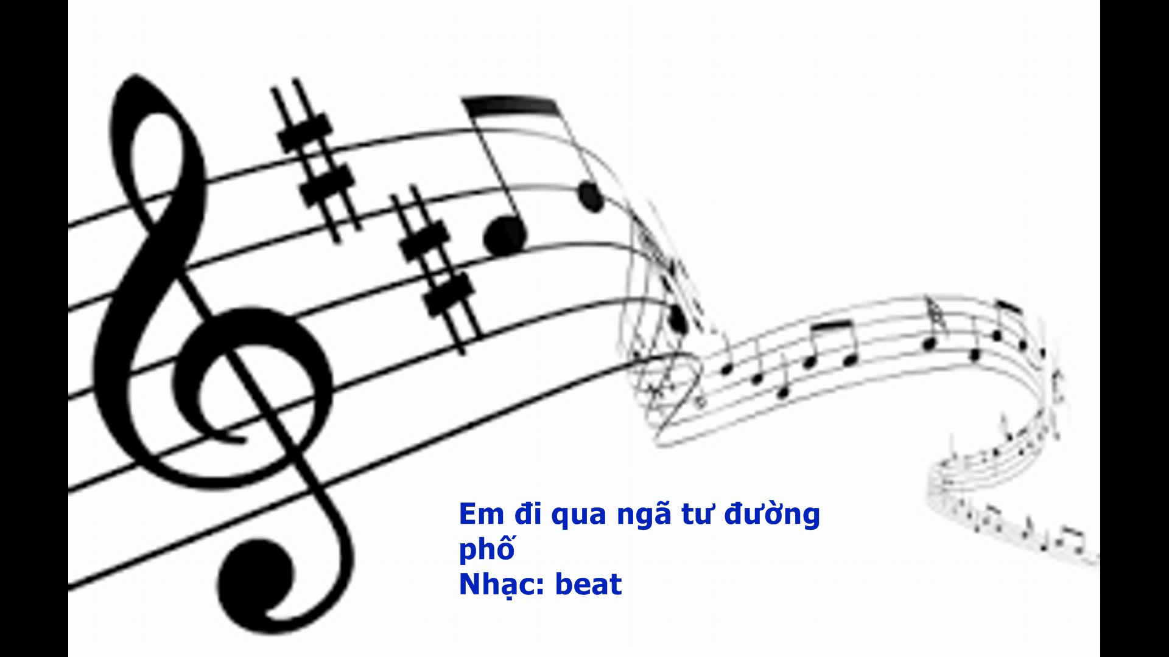
Trò chơi: Đi theo tín hiệu đèn giao thông

Slide 15
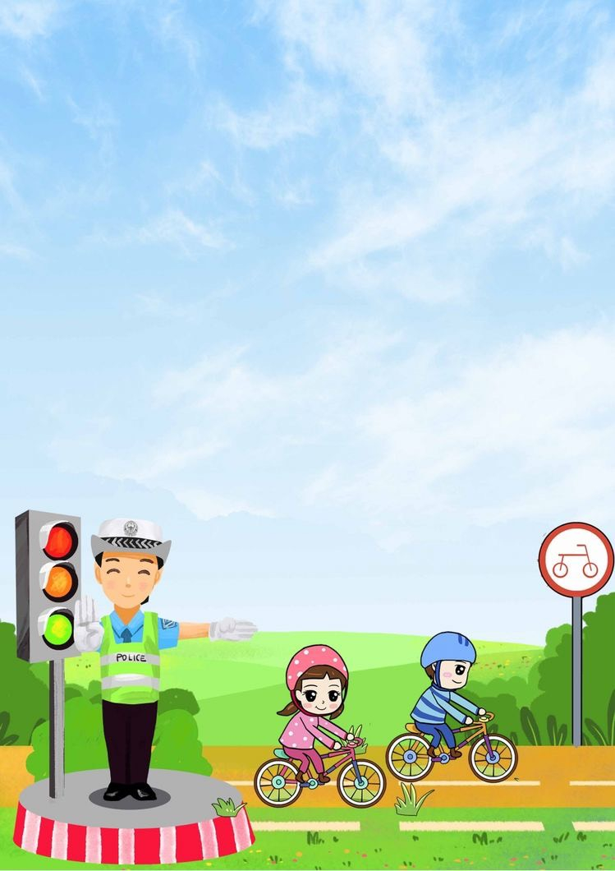
Xin chào và hẹn gặp lại

